Slide 1
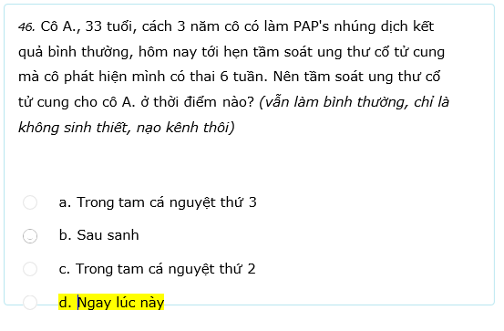
Y15 cuối kỳ lần 2

Slide 2
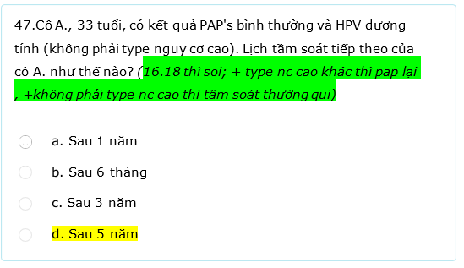

Slide 3
TỐT NGHIỆP Y15

Slide 4
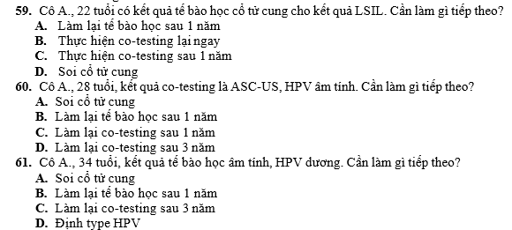
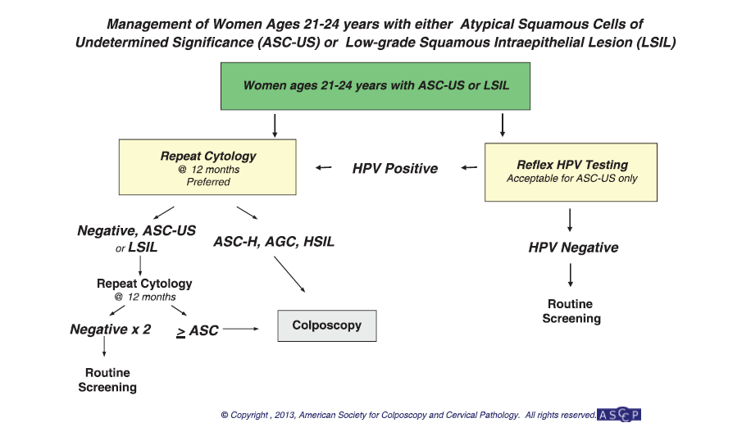
Notes:
59. A
60. D
61. D. Dương: có thể dương với loại nguy cơ cao hoặc nguy cơ thấp. Nếu mà dương với NC thấp -> cotesting 5 năm. Dương vs nc cao thì làm lại sau 1 năm.

Slide 5
Y14

Slide 6
Note:TNY14-1
C -ASC-US: HPV preferred để phân tầng.
HPV test (-) -> cotesting 3 năm
HPV test (+) -> soi CTC luôn
thấy thương tổn -> sinh thiết
Soi không rõ, hoặc k thấy -> nạo kênh
Nếu không làm HPV test thì làm PAP’s sau 1 năm. Nếu từ ASC-US trở lên thì soi luôn

Slide 7
Note:TNY14-1
B. Không có thời gian tối đa, tiêm thiếu thì tiêm lại thôi.

Slide 8
Note:TNY14-1
D

Slide 9
Note: TNY14-2 C
Vaccine 9vHPV có thể được dùng tiếp tục hay kết thúc liệu trình của bất kì loại vaccine nào. Có nghĩa là dù đã tiêm khởi đầu với 2vHPV vaccine hoặc 4vHPV vaccine, lịch trình vẫn có thể tiếp tục hoặc kết thúc bằng 9vHPV. Lịch trình này vẫn đảm bảo kháng thể chống lại 9 type HPV đã đề cập và không làm tăng chi phí.(thật ra chỉ đảm bảo cho hpv 16-18)
HPV vaccines are contraindicated for persons with a history of immediate hypersensitivity to any vaccine component. HPV4 is produced in Saccharomyces cerevisiae (baker’s yeast) and is contraindicated for persons with a history of immediate hypersensitivity to yeast. The tip cap of prefilled syringes of HPV2 might contain latex. HPV2 should not be used in persons with anaphylactic allergy to latex

Slide 10
Note: TNY14-2 B

Slide 11
Note: B

Slide 12
Note: YLT14-A

Slide 13
Note: YLT14-B

Slide 14
Y13

Slide 15
Note: Y13-L1 A

Slide 16
Note: Y13-L1 A
Soi thấy tổn thương (chấm đá, trắng,…) thì bấm ngay chỗ đó, không thì nạo kênh, chứ không bấm mù.

Slide 17
Note: Y13-L2 D

Slide 18
Note: Y13-L2 C. Do lứa tuổi 19

Slide 19
Y12

Slide 20
Note: Y12-L1A

Slide 21
Note: Y12-L1 C

Slide 22
Note: Y12-L1 D

Slide 23
Note: Y12-L2 A

Slide 24
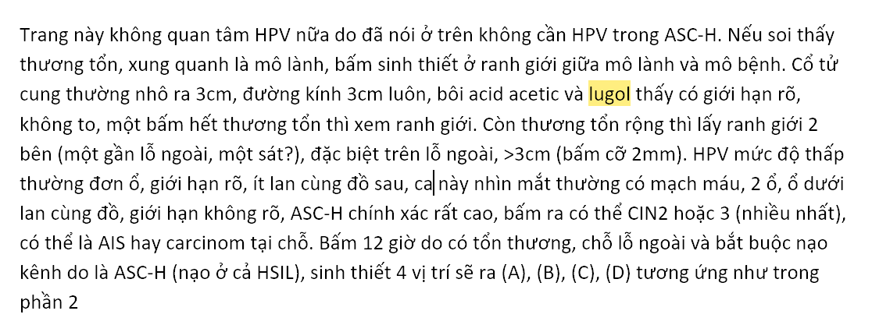
Note: Y12-L2E
Lugol: biết tế bào có tiết glycogen hay không, không mang ý nghĩa.

Slide 25
Note: Y12-L2 A

Slide 26
Y11

Slide 27
Note: Y11-L1E

Slide 28
Note: Y11-L1E

Slide 29
Note: Y11-L1 B

Slide 30
Note: Y11-L1 A

Slide 31
Note: YLT2019-L1B

Slide 32
Note: YLT2019-L1 B

Slide 33
Note: YLT2018-L1 B

Slide 34
Note: YLT2018-L1 D

Slide 35
Note: YLT2018-L1A

Slide 36
Note: YLT2018-L2A

Slide 37
Note: YLT2018-L2 E
Vì ở đây là HSIL nên chọn nạo kênh. Nếu là LSIL thì Lugol liên quan sinh thiết như thế nào?

Slide 38
Note: YLT2018-L2 A

Slide 39
LÝ THUYẾT Y15

Slide 40
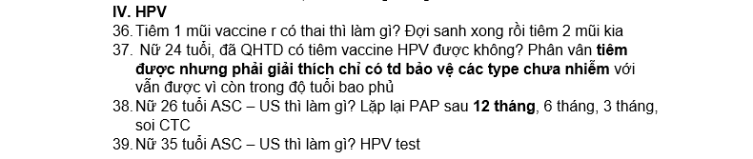
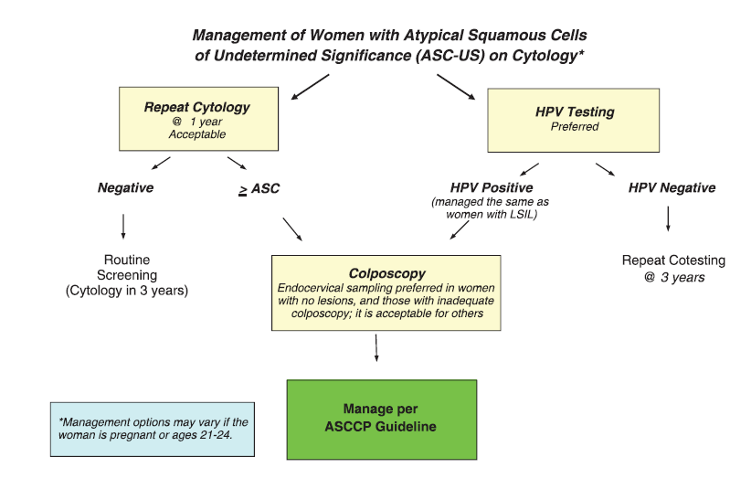
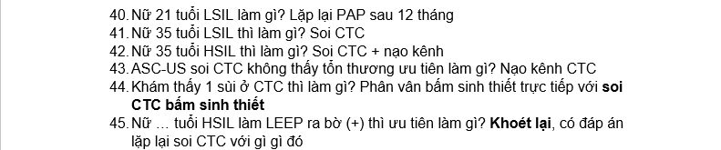
Notes:
HKI
Cứ chia 2 mốc: <= 24 và > 24.
36. Đúng
37. Vẫn tiêm bt, mốc ngưng tiêm là > 26t
38. Đúng
39. Đúng
40. Đúng (21-24 thì LSIL = ASC-US)
41. Đúng, theo phác đồ thì không làm HPV nữa.
42. Đúng
43. Đúng
44. Sai -> thấy thì bấm thôi, soi chi.
45. Hsil -> Leep dương thì theo dõi 4-6 tháng bằng cotesting.

Slide 41
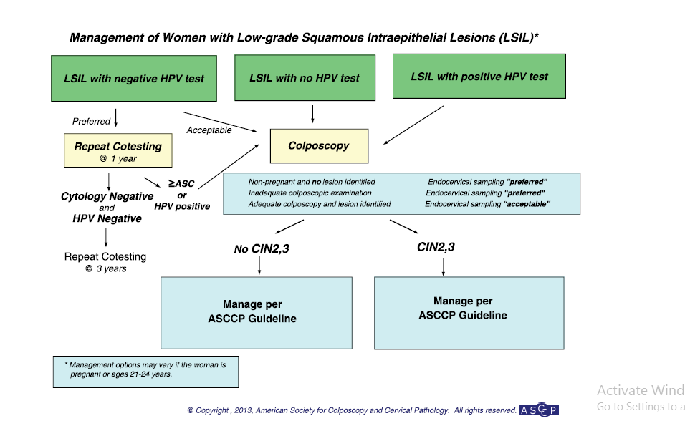

Slide 42
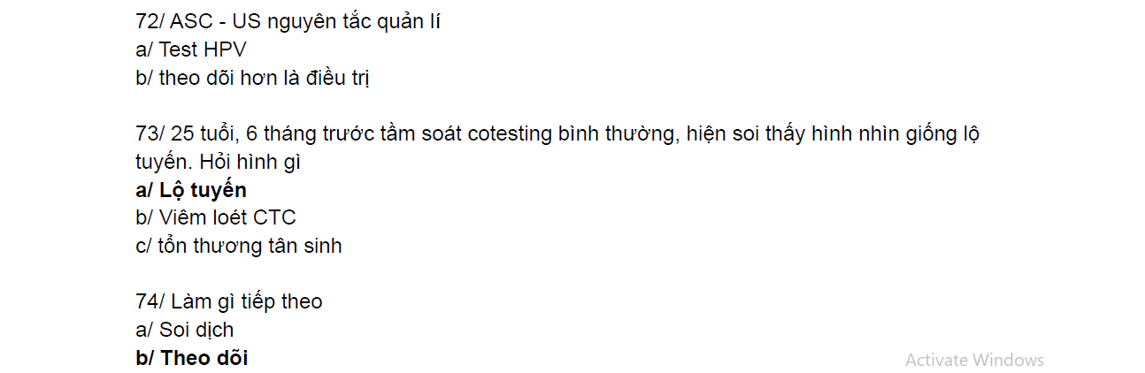
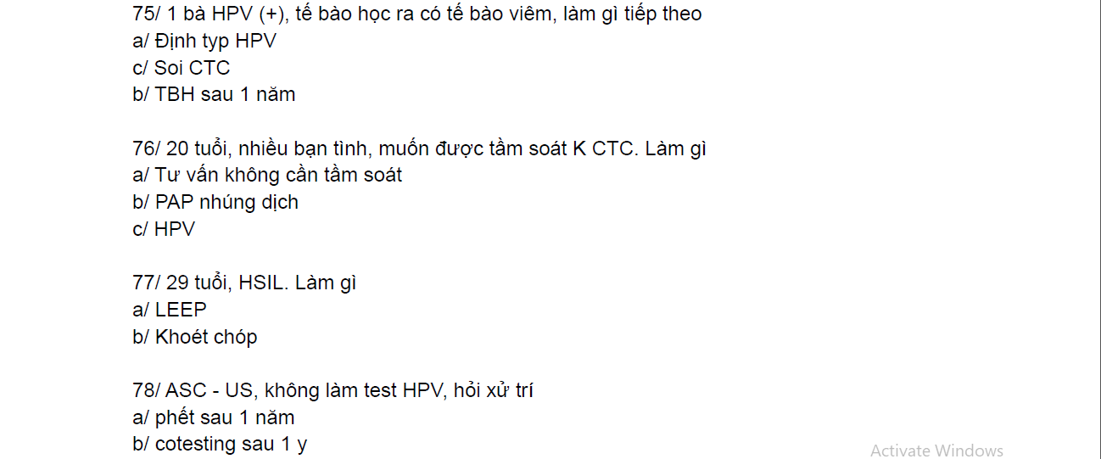
Notes:
HKII
73. A
74. B
75. A
76. A
77. A
78. A

Slide 43
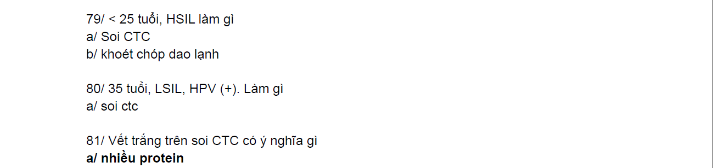
Notes:
HKII
80. A
81. A

Slide 44
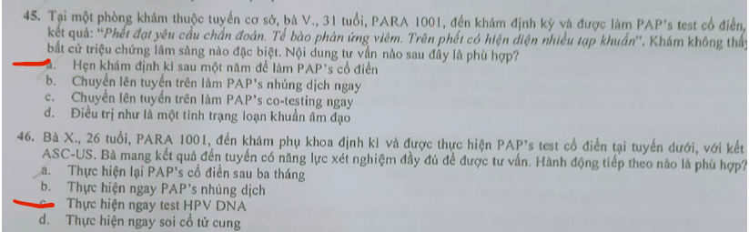
Notes:
Y15 Giữa kỳ II
45. A
46. C

Slide 45
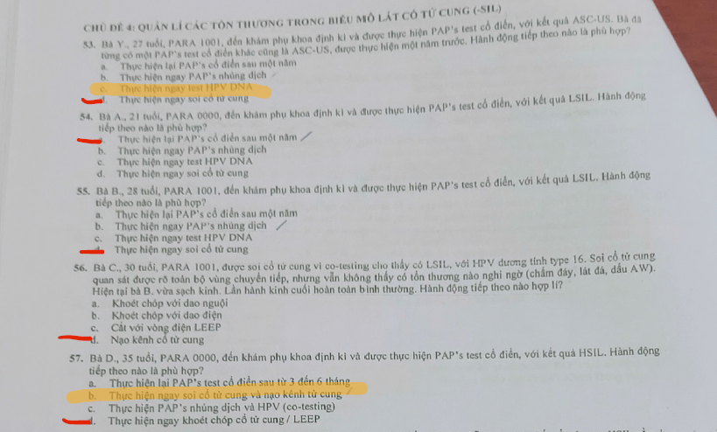
Notes:
Y15 Giữa kỳ II
53. Theo ASCCP 2012 là chọn án D. Thầy chọn đáp án C?
54. A
55. D
56. D
57. B vì bà này chưa có thai nên sẽ chọn soi và nạo kênh. Cẩn thận bệnh sử của người phụ nữ, nếu không cho bệnh sử thì cứ chọn theo lưu đồ.

Slide 46
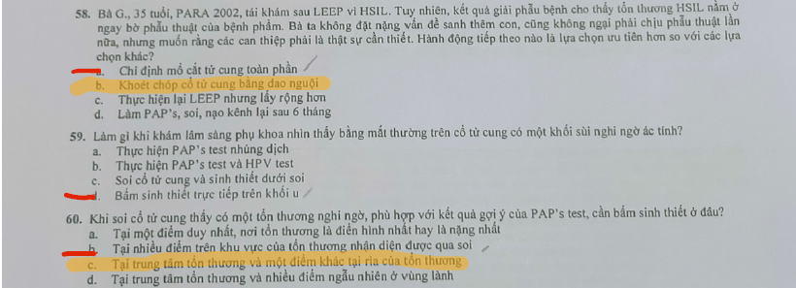
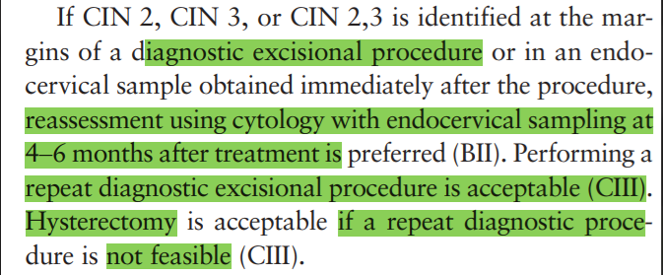
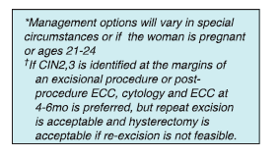
Notes:
Y15 Giữa kỳ II
58. B, chỉ cắt tử cung nếu khoét chọpl ại không “feasible”. Câu D sai là có soi là sai, chỉ cần làm Paps + nạo kênh là đủ.
Quan điểm: cần 1 cái sâu hơn “không đặt nặng vấn đề sinh con, không ngại chịu phẫu thuật” nhưng “cần thiết” nên k chọn cắt tử cung.
59. D
60. C

Slide 47
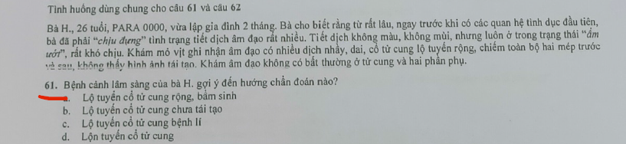
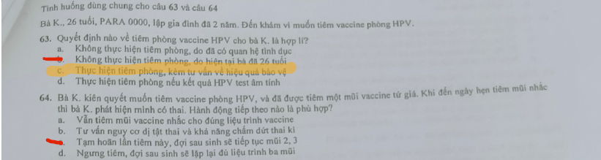
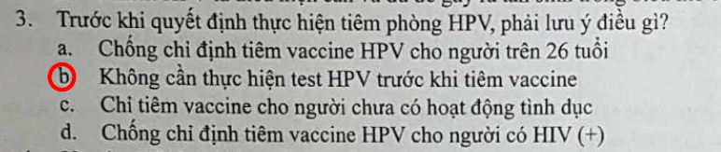
Notes:
Y15 Giữa kỳ II
61. A
62. A
63. C
64. C

Slide 48
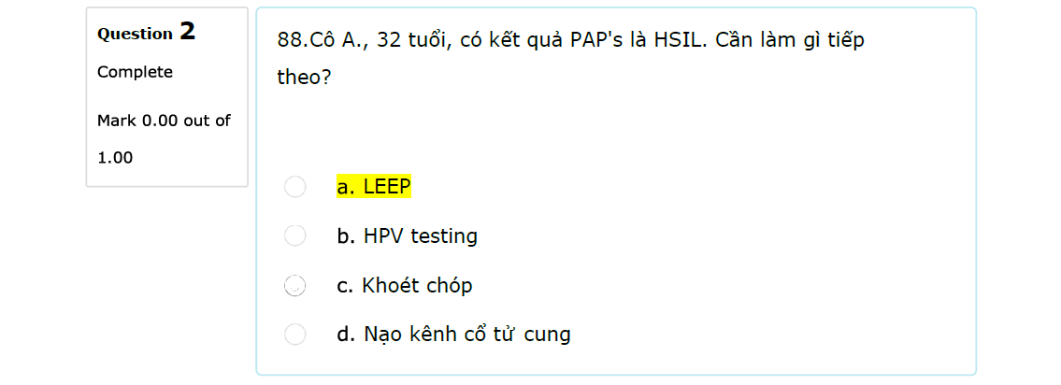
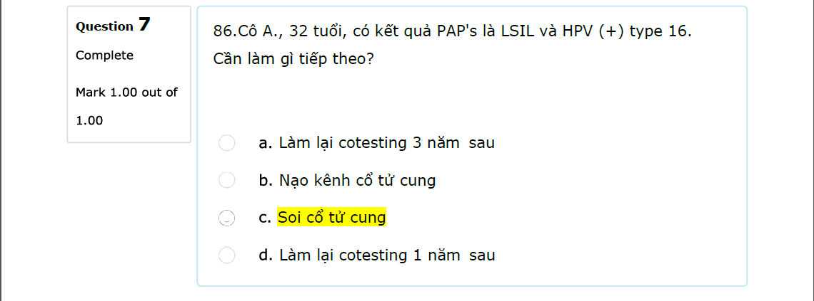
Notes:
Y15 lần 2
2. A
7. C

Slide 49
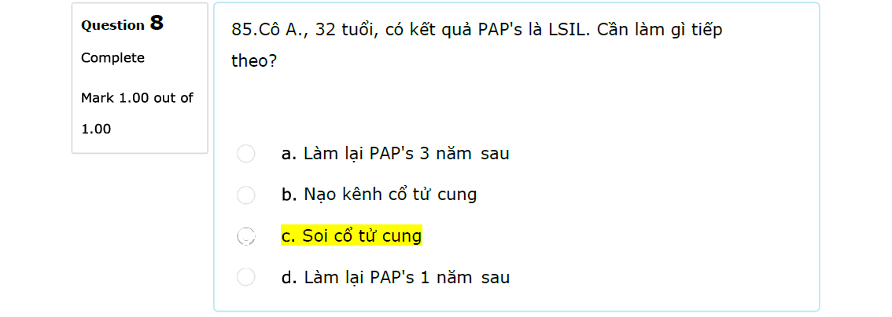
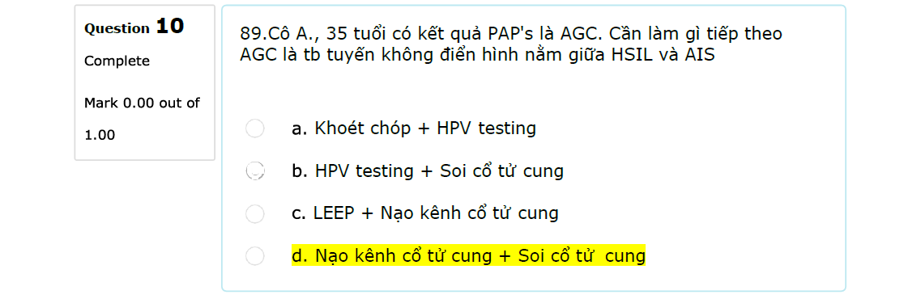
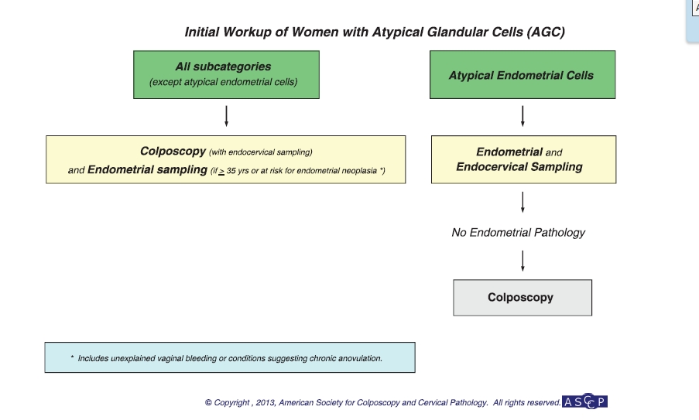
Notes:
Y15 lần 2
8. C
10. D

Slide 50
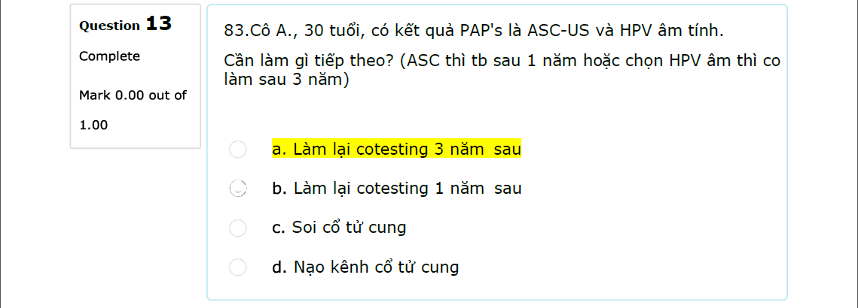
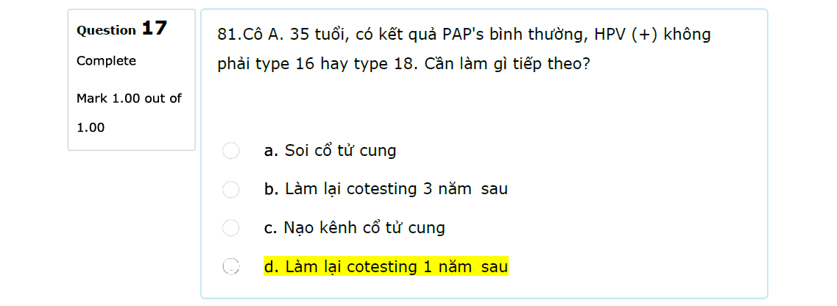
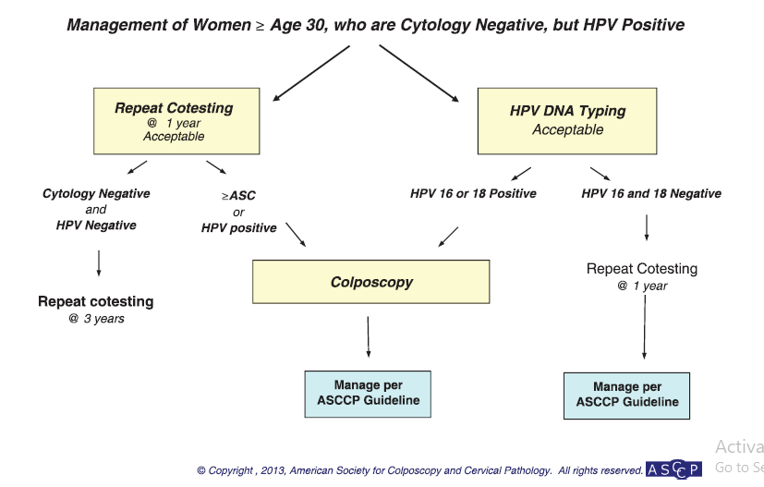
Notes:
Y15 lần 2
13. A
14. D

Slide 51
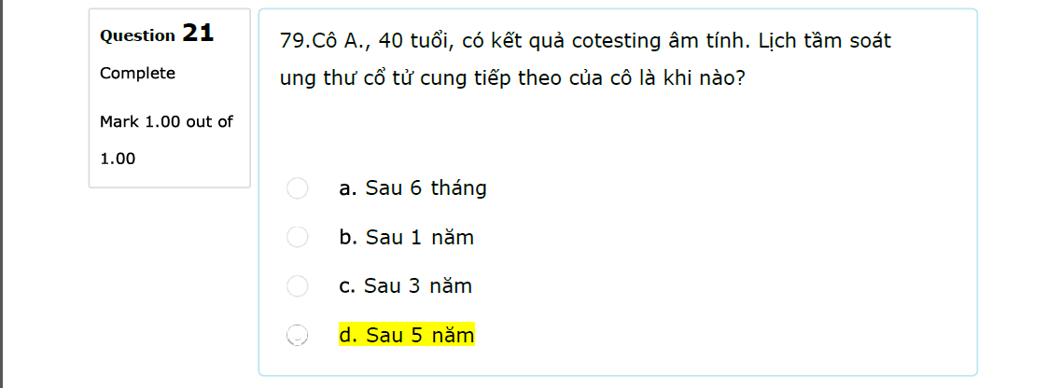
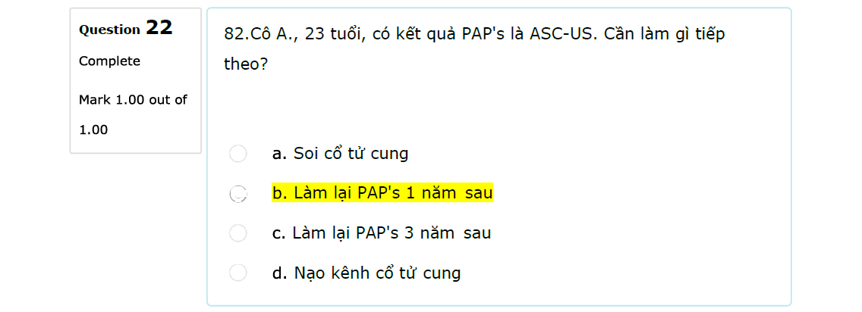
Notes:
Y15 lần 2
21. D
22. B

Slide 52
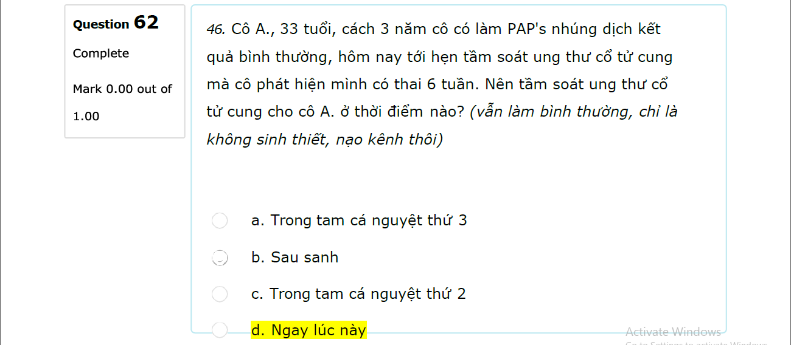
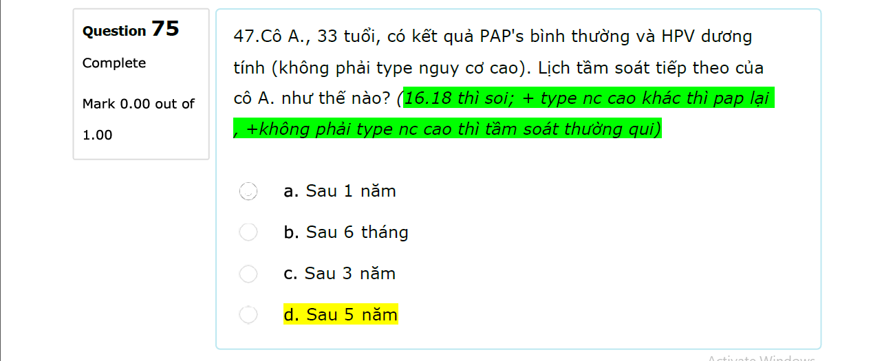
Notes:
Y15 lần 2
62. D
75. D

Slide 53
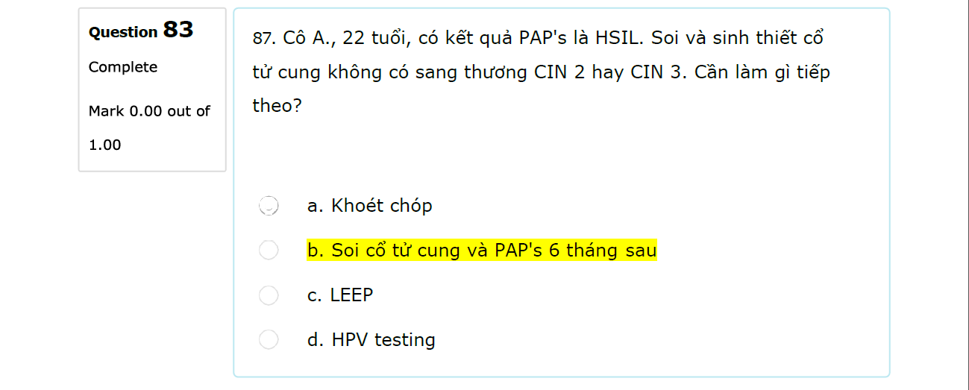
Notes:
Y15 lần 2
83. B

Slide 54
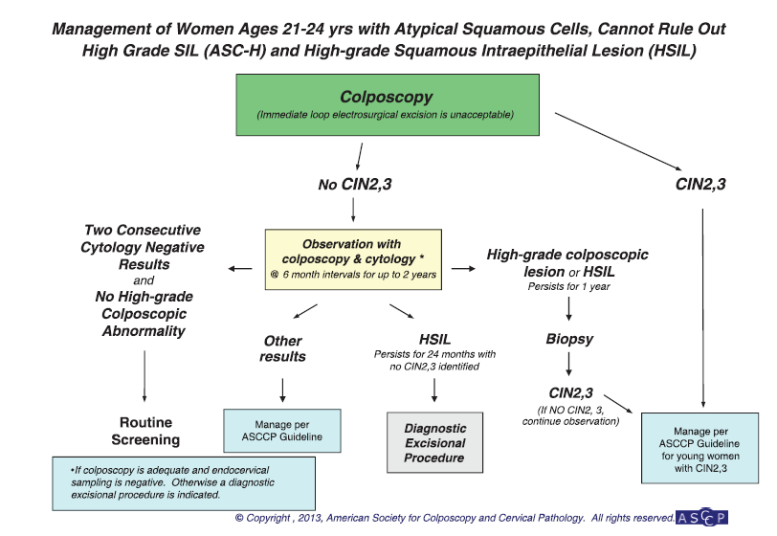

Slide 55
Y14

Slide 56
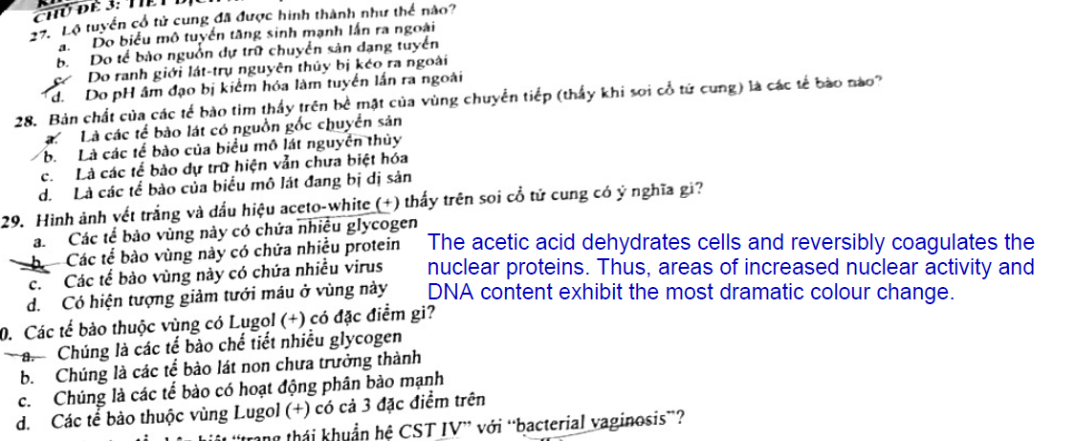
Notes:
Y14 giữa kỳ I
27. C
28. A
29. B
30. A

Slide 57
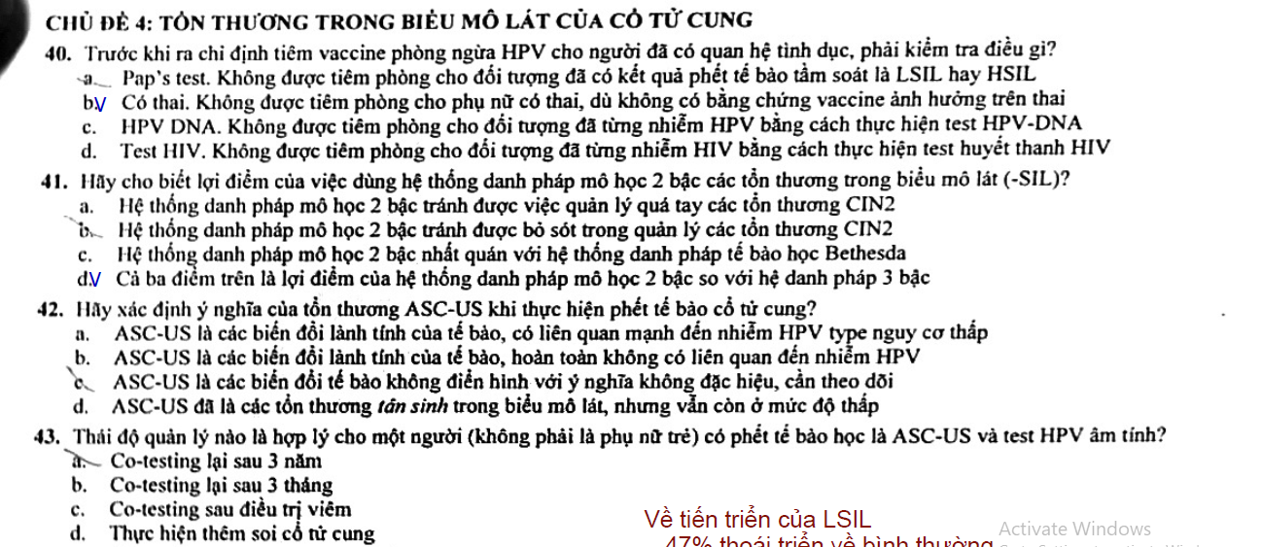
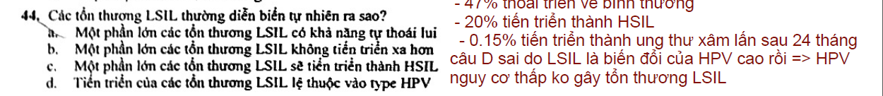
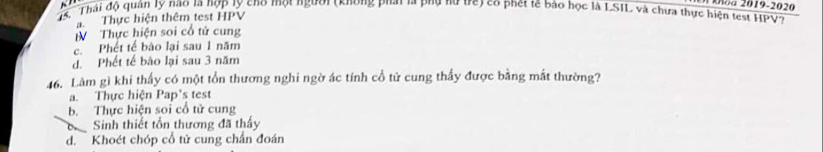
Notes:
Y14 giữa kỳ I
40. B
41. D
42. C
43. A
44. A
45. B
46. C

Slide 58
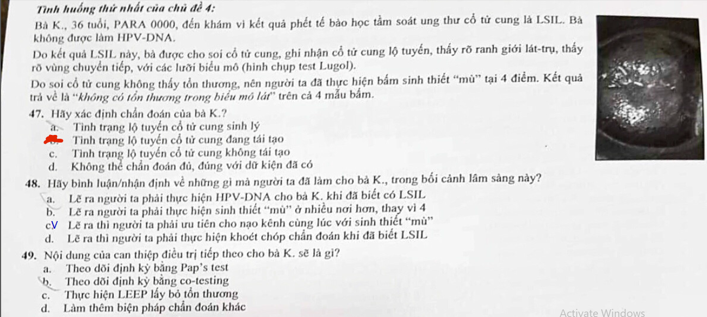
Notes:
Y14 giữa kỳ I
47. B (do có Lugol: sự phát triển, tích lũy glycogen)
48. C
49. B

Slide 59
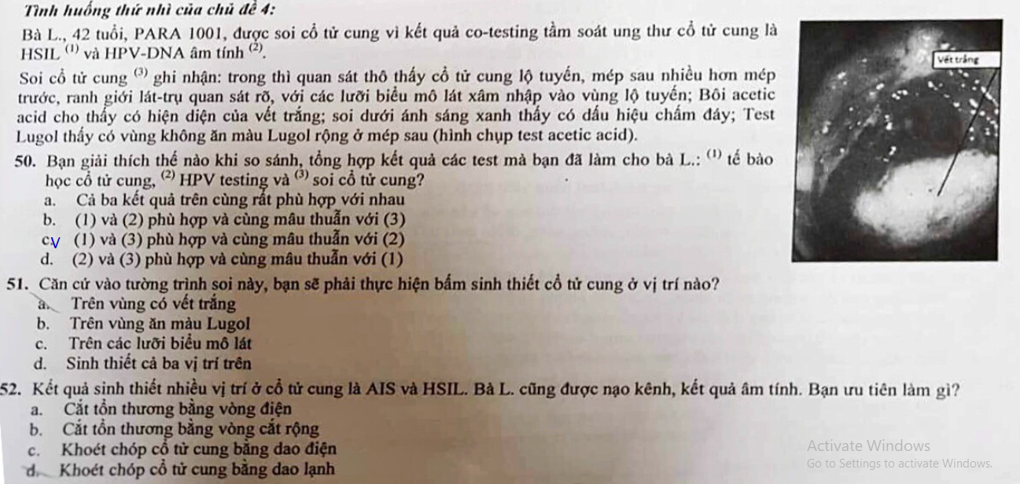
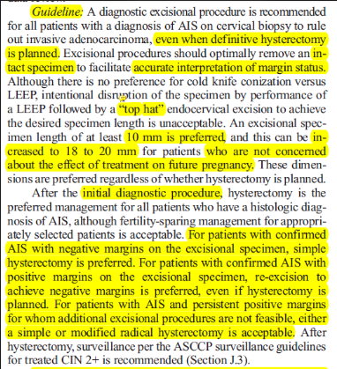
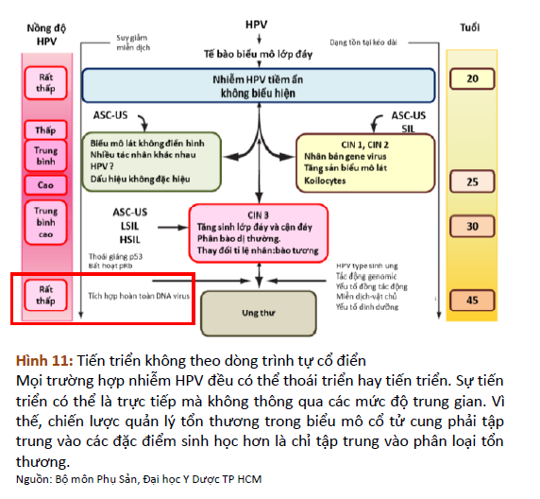
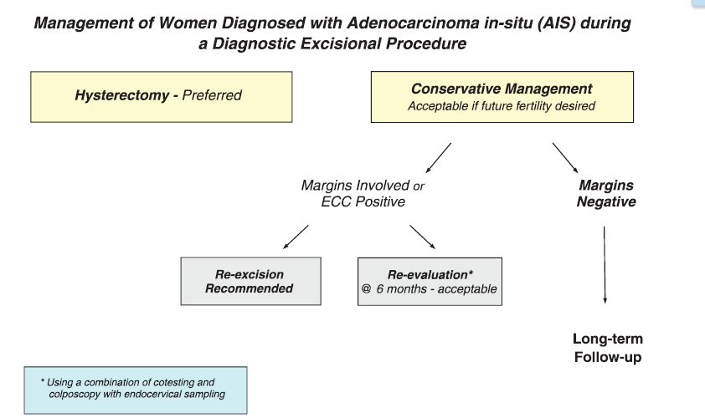
Notes:
Y14 giữa kỳ I
50. C
51. A
52. D Vì chưa làm khoét chop nên phải làm trước để coi xâm lấn hay chưa, tùy kết quả mà quyết định cắt như thế nào. AIS trên sinh thiết không cho biết đã xâm lấn như thế nào, có thể làm sai quyết định cắt tử cung -> cần phải khoét chóp trước. Dù có quyết định cắt tử cung đi chăng nữa cũng phải khoét chóp.

Slide 60
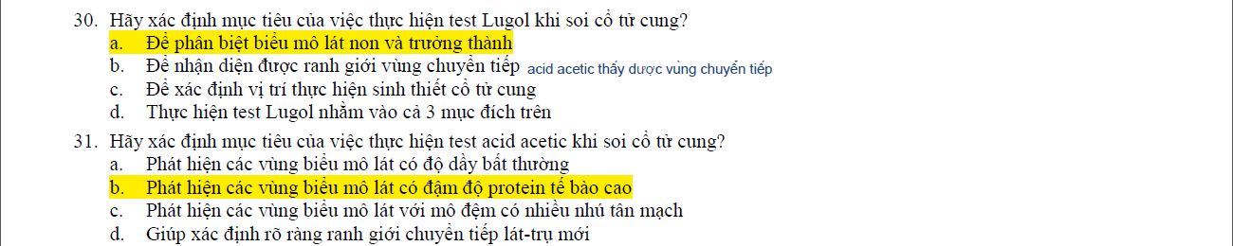
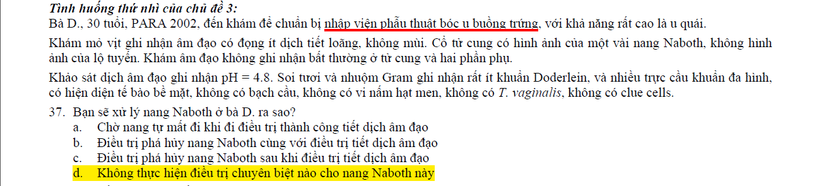
Notes:
Y14 giữa kỳ 2
31. B
32. D

Slide 61
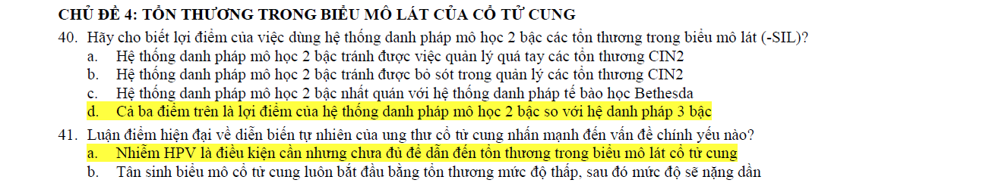
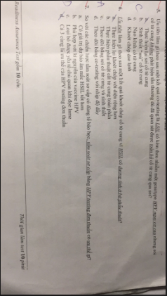
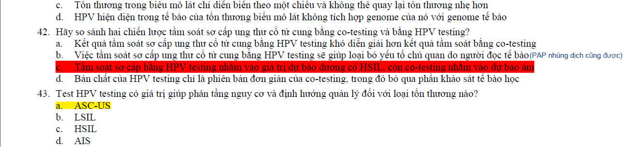
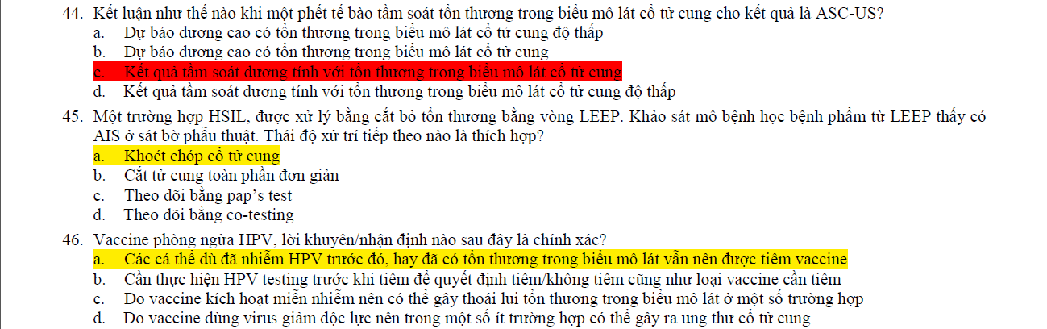
Notes:
Y14 giữa kỳ 2
40. D
41. A
42. B
43. A
44. C
45. A
46. A

Slide 62
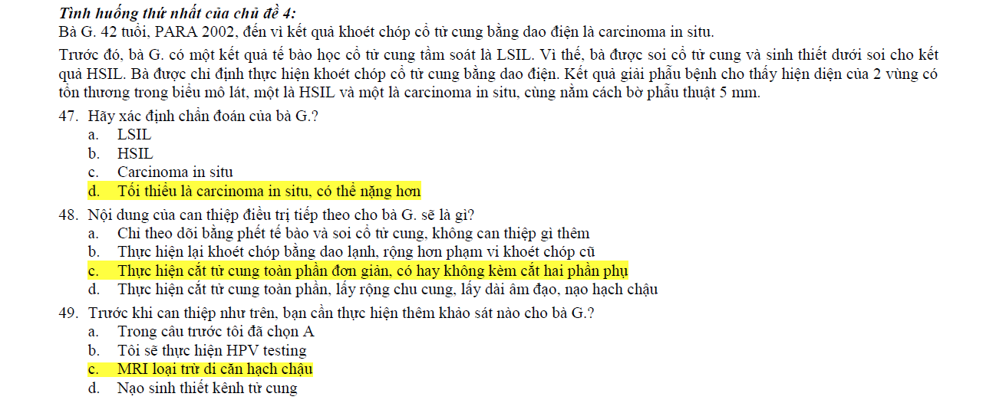
Notes:
Y14 giữa kỳ 2
47. D
48. B (đánh giá xâm lấn màng đáy chưa bằng kĩ thuật khác nên mới khoét lại không cần bờ âm mới được)
49. C

Slide 63


Notes:
Y14 giữa kỳ 2
50. A
51. C
52. C

Slide 64

Notes:
Y14 HKII
31. A
32. B
40. D
41. D
42. A
43. A

Slide 65





Notes:
Y14 HKII
44. B
45. B
46. D
47. D
48. 5mm -> bờ dương (0-5m) nhưng chưa có con nên chọn A theo dõi.
49. D

Slide 66

Notes:
Y14 HKII
50. B
51. D
52. B

Slide 67
Y13

Slide 68

Notes:
Y13 giữa kỳ I
19. D
20. B

Slide 69

Notes:
Y13 giữa kỳ I
25. B
26. B
27. D
28. D

Slide 70

Notes:
Y13 giữa kỳ I
29. C
30. B

Slide 71



Notes:
Y13 giữa kỳ I
31. D
32. C

Slide 72


Notes:
Y13 giữa kỳ II
30. A
31. B
37. D

Slide 73



Notes:
Y13 giữa kỳ II
40. D
41. A
42. B
43. A
44. C
45. A
46. A

Slide 74

Notes:
Y13 giữa kỳ II
47. D
48. B
49. C

Slide 75


Notes:
Y13 giữa kỳ II
50. A
51. C
52. C

Slide 76


Notes:
Y13 lần 2
29. B
30. A
40. B
41. D
42. C
43. A

Slide 77




Notes:
Y13 lần 2
44. A
45. B
46. C
47. B
48. C
49. B. Nếu nạo kênh mà ra âm luôn. Thì theo biểu đồ CIN 1 theo sau 1 cái Lesser Abnormalities.

Slide 78

Notes:
Y13 lần 2
50. C
51. A
52. D

Slide 79
Y12

Slide 80

Notes:
Y12 HKI
17. A
18. A
19. C
20. A

Slide 81



Notes:
Y12 HKI
21. D
22. b – có 1 sự tâm linh đâu đây. Guideline chỉ tham khảo. In situ chỉ thấy trên sinh thiết thôi, k thấy trên lâm sàng.
23. A
24. C

Slide 82

Notes:
Y12 HKII
11. A. Lugol dùng để khoét chóp, tại vì để lấy hết ranh giới lát trụ.
12. B

Slide 83

Notes:
Y12 HKII
17. C
18. D
19. A
20. C. dương tính là lấy từ ASC-US trở lên.

Slide 84

Notes:
Y12 HKII
21. A (thủy D)
22. D
23. C
24. CIN xếp loại 1 cho Cu-IUD và POPs, loại 2 cho tất cả cái còn lại -> Chọn C. Xem như ASC-US + HPV (+) = C

Slide 85
Y11

Slide 86

Notes:
Y11 HKI
9. C
10. C

Slide 87

Notes:
Y11 HKI
15. D
16. A
17. B

Slide 88

Notes:
Y11 HKI
18. D
19. C

Slide 89

Notes:
Y11 HKI
20. A
21. A (bao lâu thì chắc k hỏi đâu, nếu đề có hỏi thì chọn 1 năm).

Slide 90

Notes:
Y11 HKII
9. B
10. Khi tế bào chưa trưởng thành (có thể do HPV ngăn chặn, hoặc là một tế bào dễ bị tổn thương) thì nó sẽ có nhiều protein, không có glycogen -> bắt acetowhite, không bắt Lugol.

Slide 91


Notes:
Y11 HKII
15. D
16. A
17. A

Slide 92


Notes:
Y11 HKII
18. C
19. D
20. C
21. C
ở đây có 2 quan điểm: 1) bám guideline 2) tùy bệnh sử

Slide 93
TRẮC NGHIỆM SÁCH MỚI

Slide 94

Notes:
D
A
B
C
C
A
C

Slide 95

Notes:
8. B
9. D
10. B

Slide 96

Notes:
11. C (? vụ có thai là sao? )
12. B
13. B (????)
14. D
15. B
16. B

Slide 97

Notes:
17. B
18. D
19. A
20. C

Slide 98



